Slide 1

Brasília – 04/04/13

Slide 2
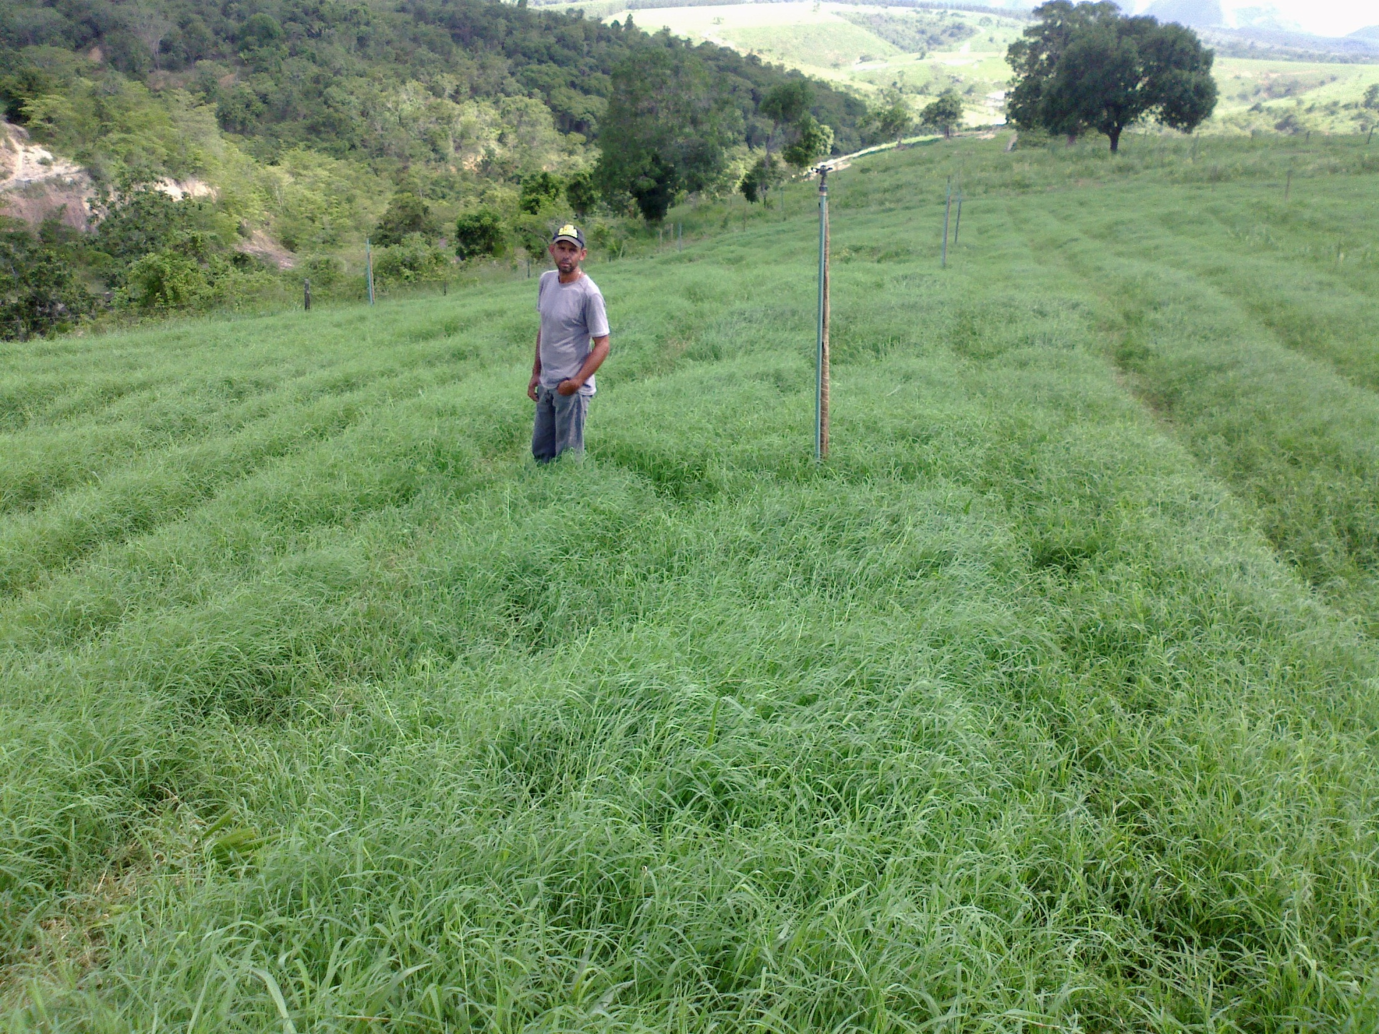
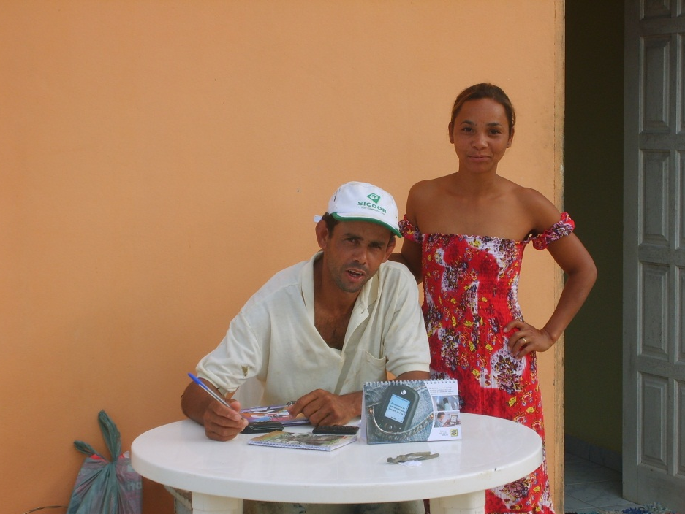
ANA PAULA e EUDISON

Slide 3
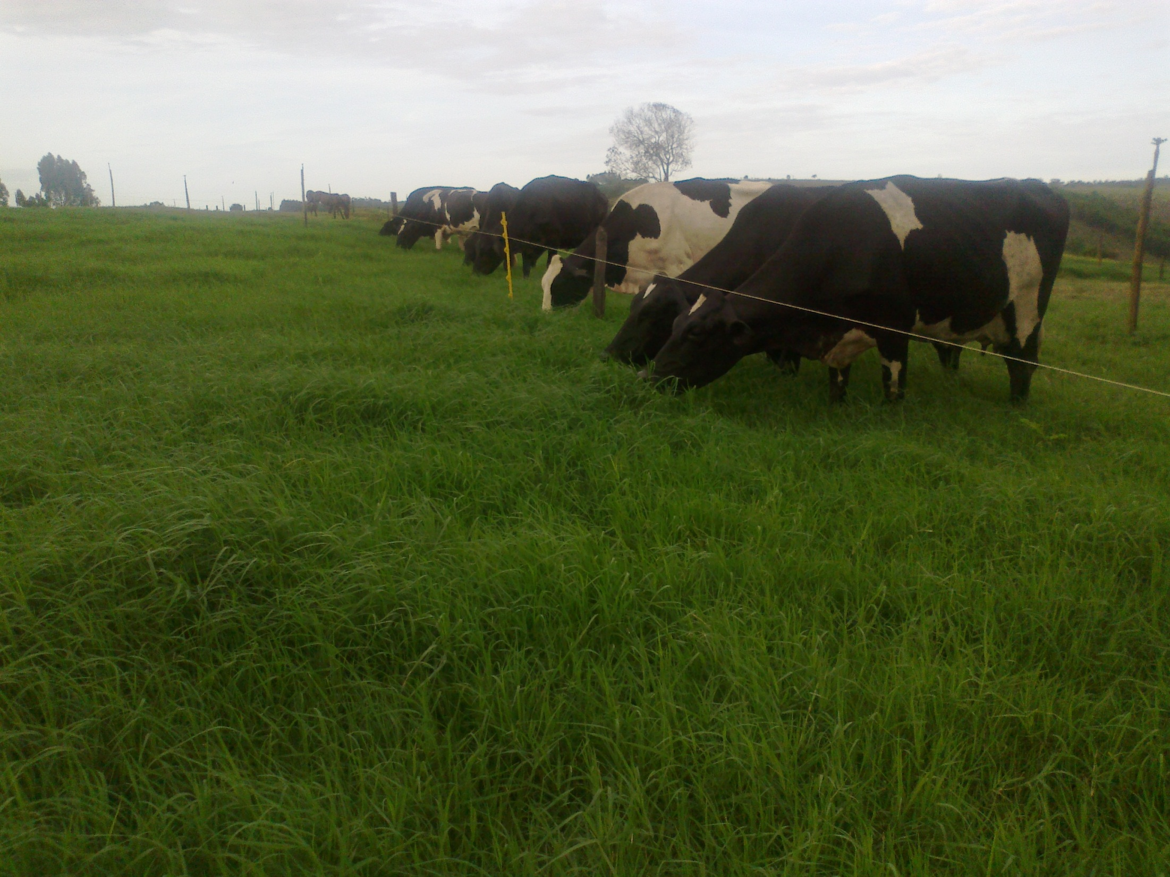
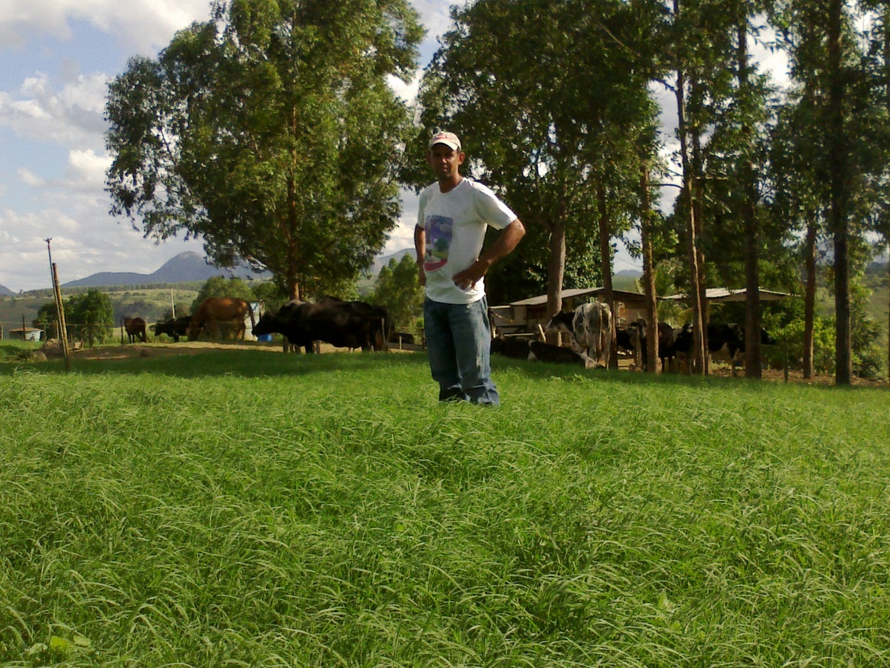
12 HECTARES
5,7 DEST.LEITE
PRODUÇÃO:
JAN. 688 Lt/dia
FEV. 686 Lt/dia

Slide 4
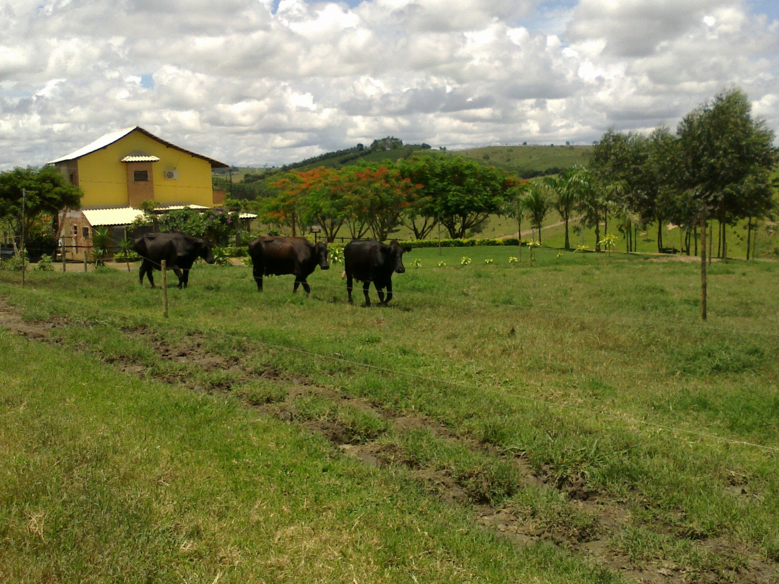
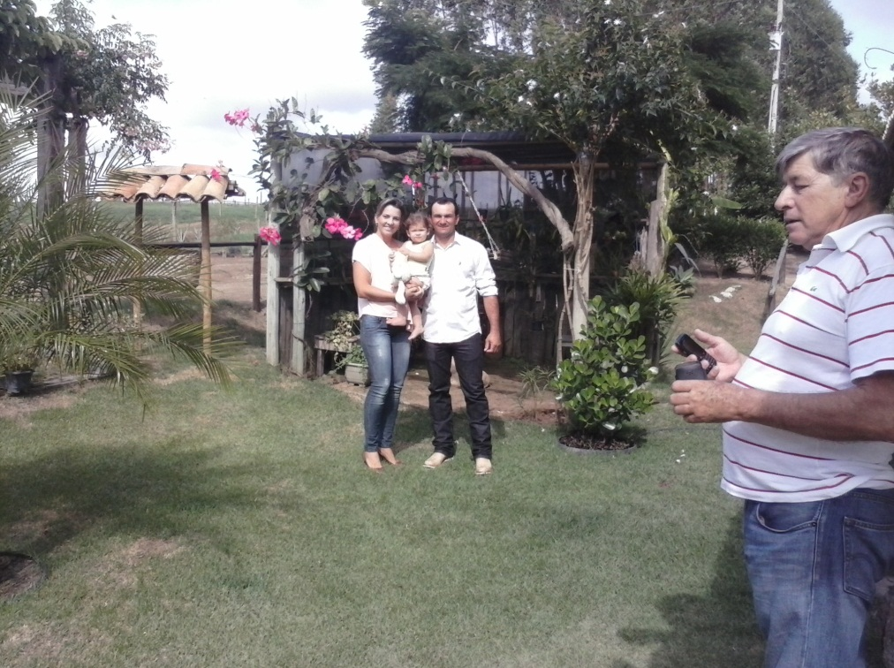
SELIANE e GUSTAVO
12 HECTARES
4,0 DEST.LEITE
PRODUÇÃO:
JAN. 500 Lt/dia
FEV. 491 Lt/dia

Slide 5
PROPOSTAS DOS PRODUTORES DE LEITE DA ECONOMIA FAMILIAR
1 – FINANCIAMENTO PARA INVESTIMENTO A LONGO PRAZO COM 8 ANOS DE CARÊNCIA E 12 PARA AMORTIZAÇÃO - JUROS DE 2% aa;
2 – CUSTEIO PECUÁRIO DE ACORDO COM REBANHO E PRODUÇÃO E NÃO EM FUNÇÃO DA ÁREA UTILIZADA OU DA PROPRIEDADE TOTAL, PRAZO DE 01 ANO PARA INÍCIO DE PAGAMENTO COM PERIODICIDADE MENSAL;
3 – ASSISTÊNCIA TÉCNICA ESTRUTURADA, PERMANENTE E SUBSIDIADA ATRAVÉS DOS PROGRAMAS DE ATER DO MDA;
4 – PROGRAMA DE MELHORAMENTO GENÉTICO, RECRIA PARA REPOSIÇÃO DO REBANHO LEITEIRO;
5 – PROGRAMA DE FORNECIMENTO DE INSUMOS (CONCENTRADO) PARA O REBANHO LEITEIRO;

Slide 6
PROPOSTAS DOS PRODUTORES DE LEITE DA ECONOMIA FAMILIAR
6 – FORNECIMENTO ESTABILIZADO DE ENERGIA ELÉTRICA;
7 – MELHORIA E MANUTENÇÃO DE ESTRADAS DE ACESSO À PROPRIEDADE.
8 – INTENSIFICAÇÃO DO PROGRAMA DE INSEMINAÇÃO ARTIFICIAL E IMPLANTAÇÃO DE TRANSFERÊNCIA DE EMBRIÃO ATRAVÉS DE F.I.V. PARA MELHORIA DA SUSTENTABILIDADE E RENDA DO PRODUTOR FAMILIAR;
9 – IMPLANTAÇÃO DE PASTEJO INTENSIFICADO ATRAVÉS DE PIQUETES E ADUBAÇÃO;
10- RECUPERAÇÃO DE PASTAGENS ATRAVÉS DE IRRIGAÇÃO E CORREÇÃO DE SOLOS COM ADUBAÇÃO ORGÂNICA E INORGÂNICA.

Slide 7
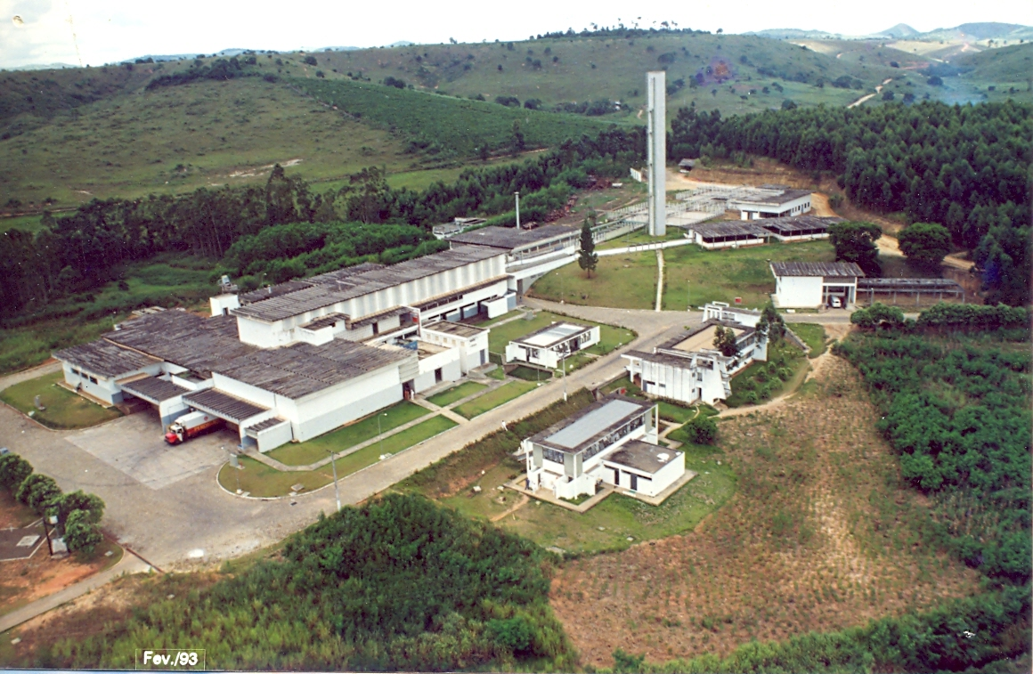
FRINORTE

Slide 8
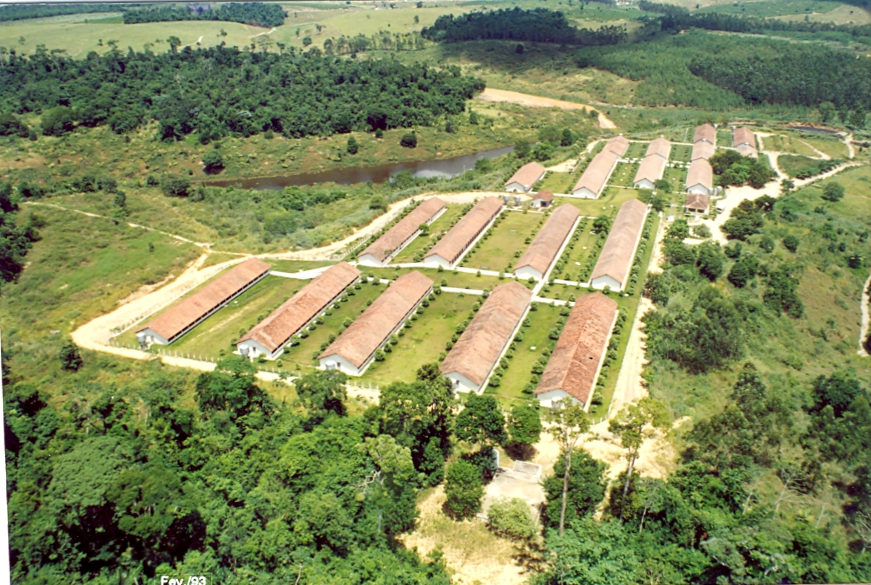
SUINORTE – Granja A

Slide 9

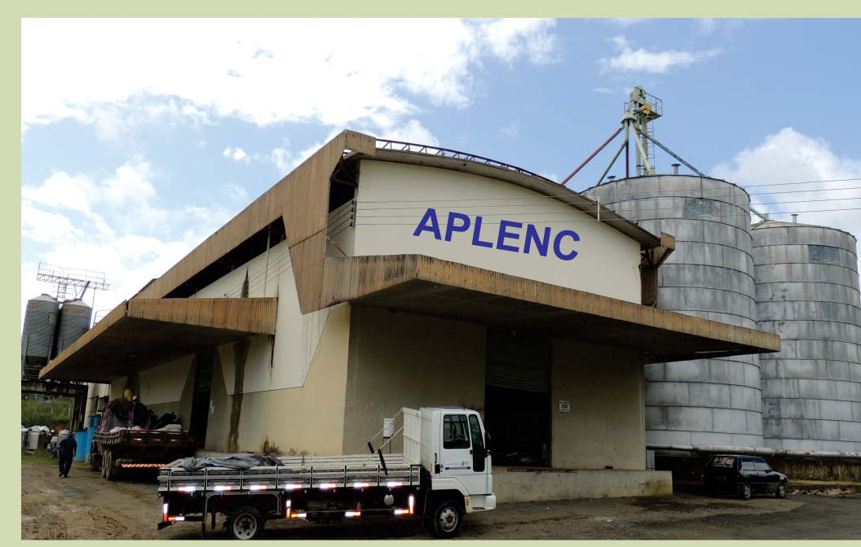

Slide 10

Obrigado!

